Slide 1
Rozdělení minerálů
Prvky

Slide 2
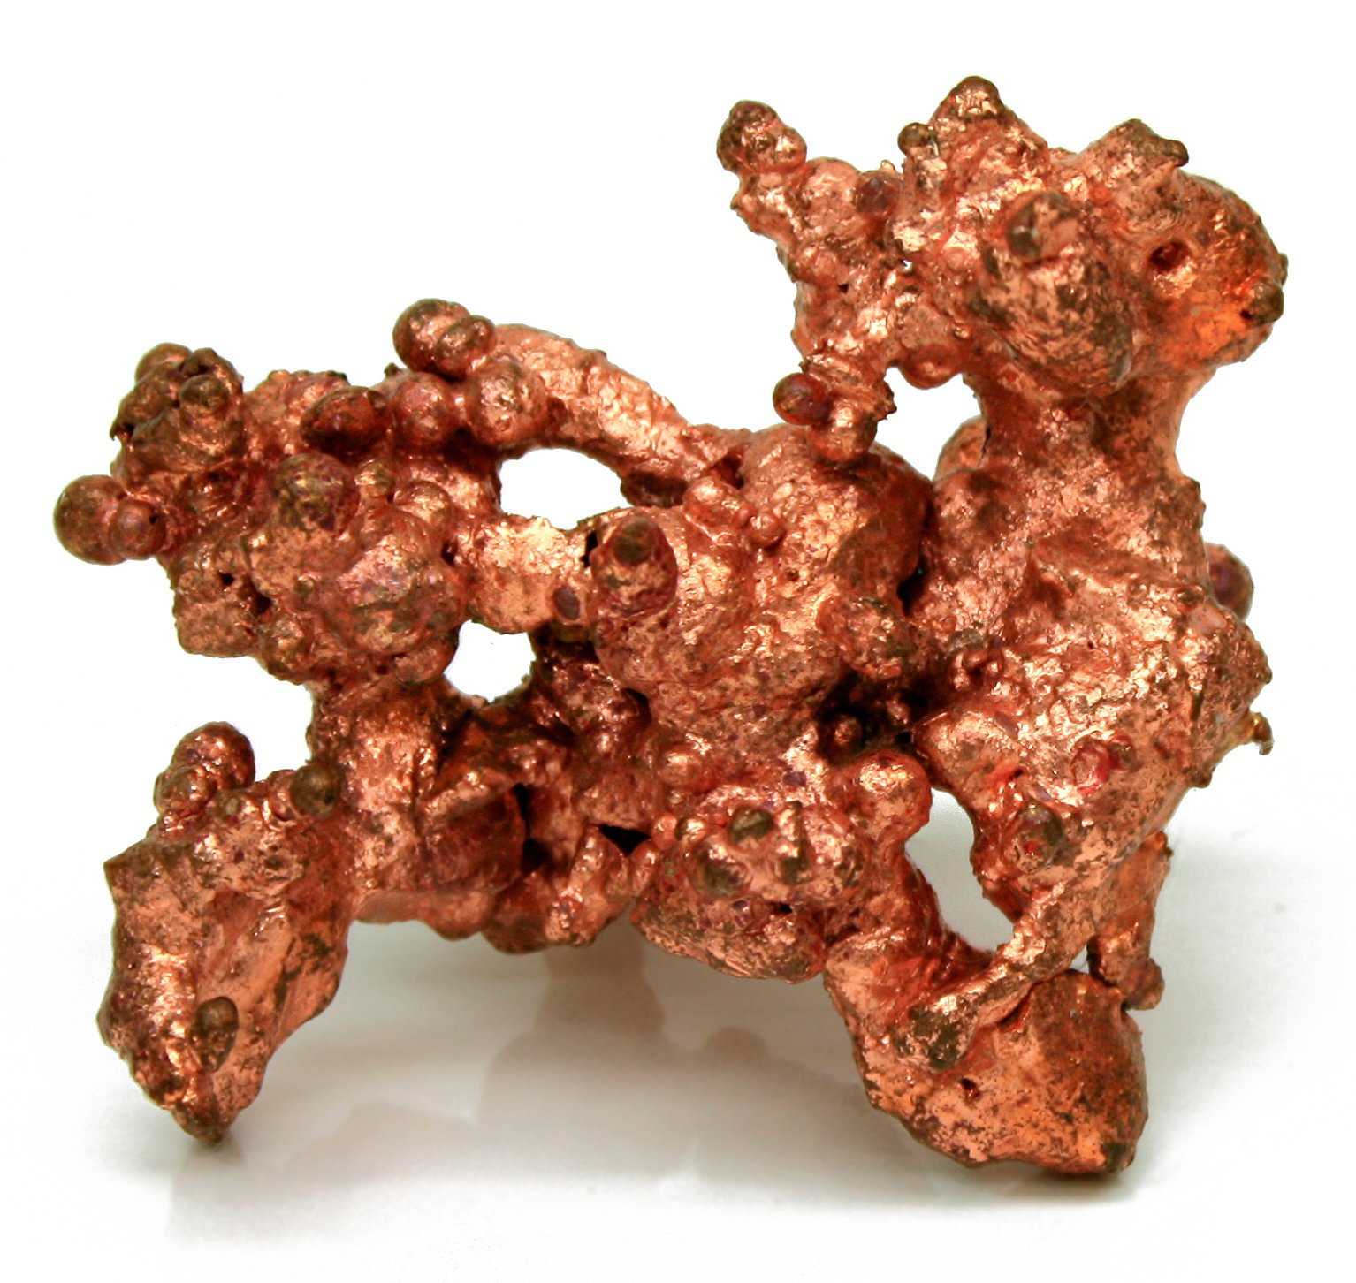
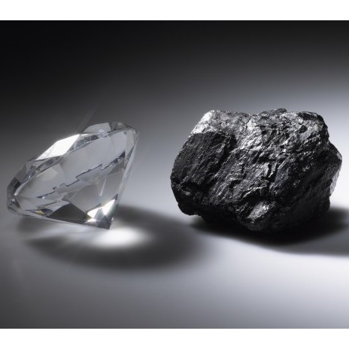
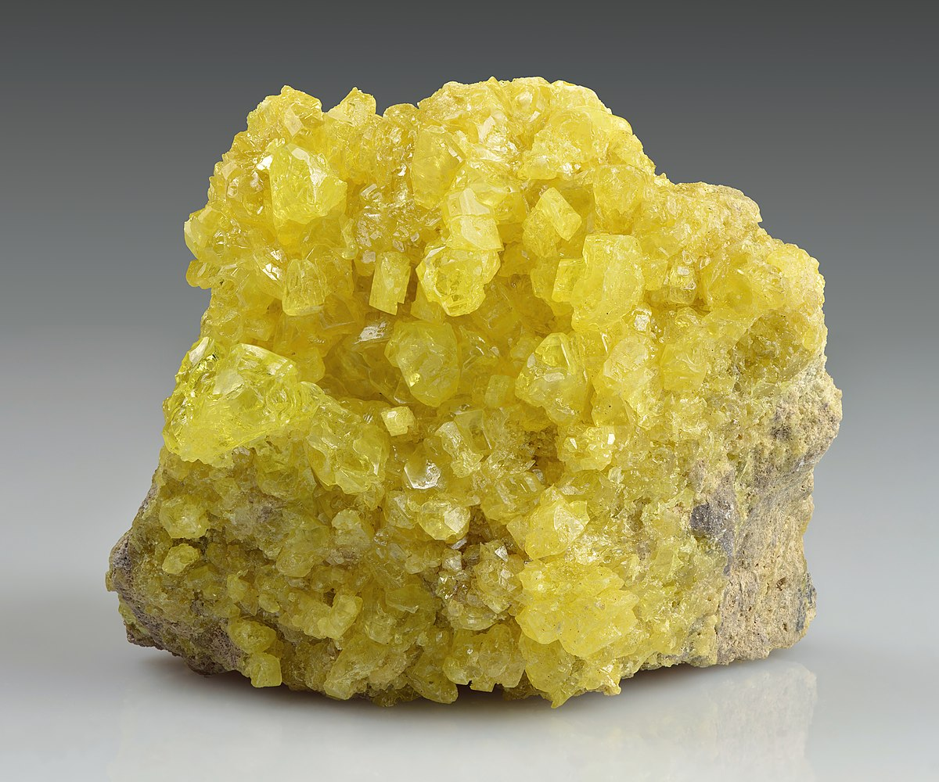
Prvky

Slide 3
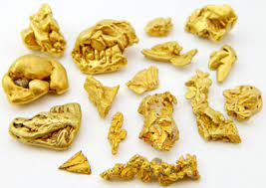
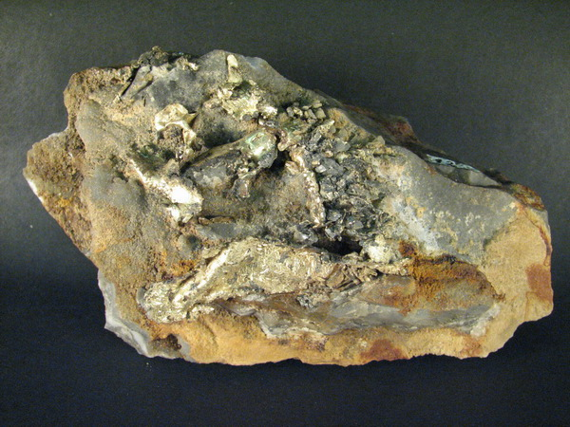
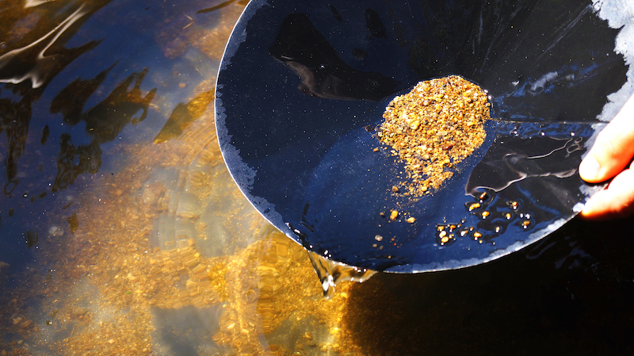
Zlato
Nachází se v křemenných žilách jako drobný krystal
Naplavenina v řece – zisk rýžováním (velká hustota)

Slide 4
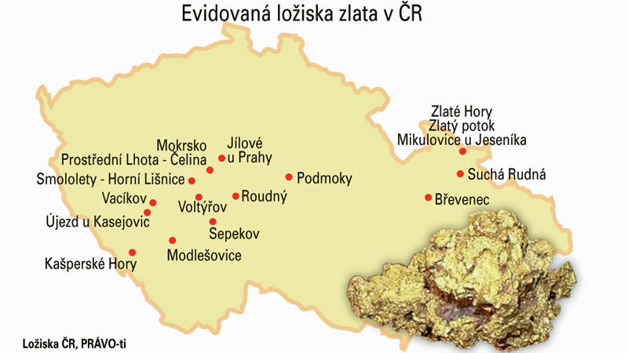
Těžba zlata
V ČR – Jílové u Prahy, Kašperské hory
Ve světě – Sibiř, Aljaška, Afrika

Slide 5
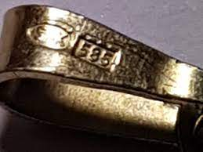
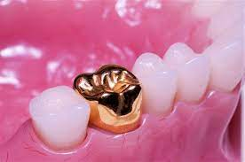
Použití zlata
Klenotnictví, zubní lékařství, mezinárodní platidlo, mince – označení značkou PUNC
Čistotu zlata určujeme v karátech

Slide 6
stříbro
Ušlechtilý kov bílé barvy
Kujný a tažný
Ze všech kovů má nejvyšší elektrickou a tepelnou vodivost
Vzácně ryzí, v přírodě nejčastěji ve sloučeninách

Slide 7
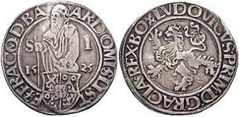
Těžba stříbra
V ČR v minulosti se těžilo stříbro v Kutné hoře, Jáchymově, v Příbrami a ve Stříbře
Ve světě – Mexiko, Peru, Kanada, USA

Slide 8
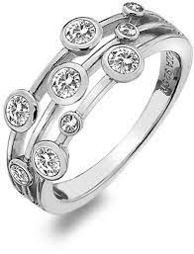
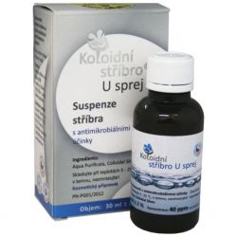
Použití stříbra
Použití stříbra – elektronika, šperky, klenoty, rámy zrcadel, mince, medaile,
Koloidní stříbro – léčba akné, lupenky, plísně na kůži

Slide 9
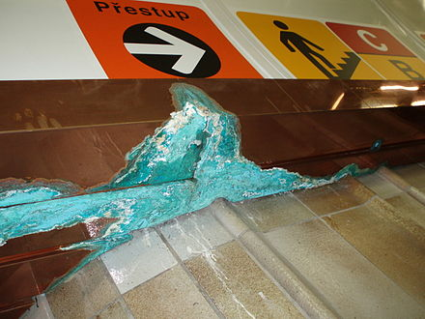
měď
Kov využívaný člověkem od pravěku
Měkký, ušlechtilý kov načervenalé barvy
Vytváří keříčky
Výborně vede elektrický proud
Na povrchu ochranná nazelenalá vrstva - měděnka

Slide 10
Výskyt mědi
V přírodě ryzí vzácně
Nejčastěji vázaný ve sloučeninách (malachit)

Slide 11
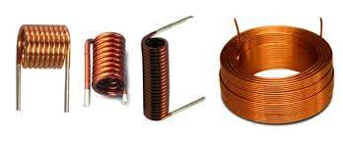
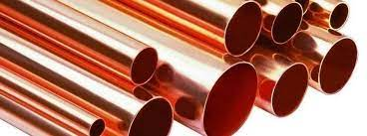
Použití mědi
Stavebnictví – střechy , okapy, parapety, trubky na plyn a vodu
Elektronika – cívky

Slide 12
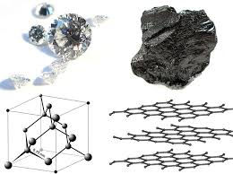
Tuha a diamant
Nerosty tvořené z atomů uhlíku
Jiné uspořádání atomů a délka vazby ovlivňuje jejich strukturu
Diamant – krystalizuje v krychlové soustavě
Tuha – v šesterečné soustavě

Slide 13
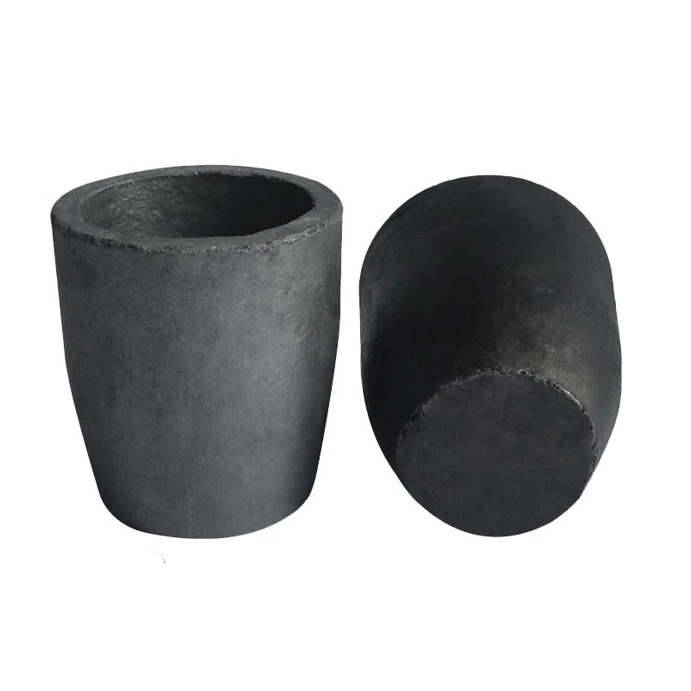
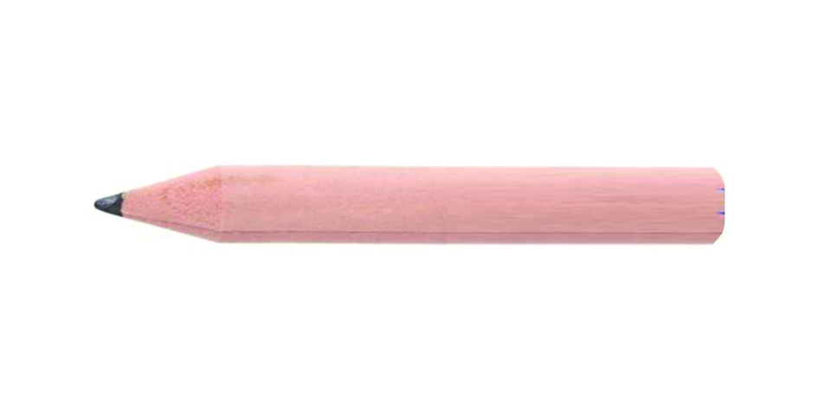
Tuha
Šedý až černý nerost s matným leskem
grafit
Měkká, otírá se o prsty
Odolná vůči vysokým teplotám
Vede elektrický proud
Použití – tužka, žáruvzdorný materiál

Slide 14
Těžba grafitu
K 31.12.2015 je evidováno 8 ložisek s bilančními prozkoumanými zásobami 1106 tis. tun.
Evidovaná ložiska nejsou těžena.

Slide 15
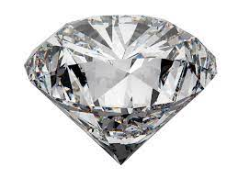
diamant
Nejtvrdší nerost odolný vůči chemikáliím
Nevede elektrický proud
Má vysoký lesk

Slide 16
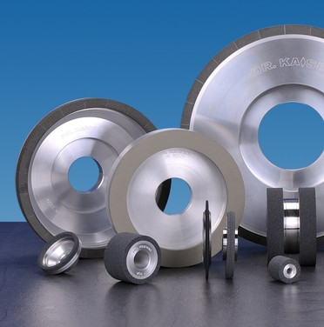
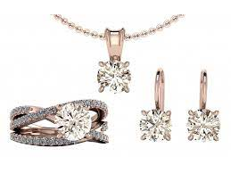
Použití diamantu
Šedý – broušení a řezání
Čiré - šperky

Slide 17
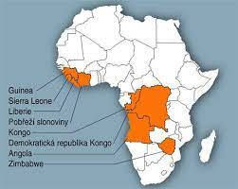
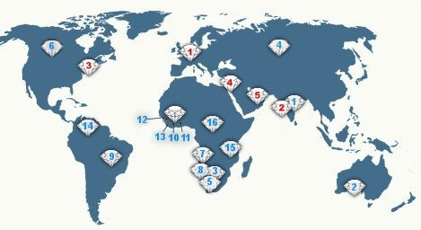
Těžba diamantů
Naleziště: Afrika, Venezuela, Kanada, Rusko

Slide 18
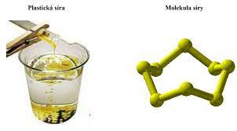
Síra
Žlutý, křehký nerost
Čisté krystaly jsou průhledné
Kusová, zrnitá síra zakalená
Spalováním vzniká oxid siřičitý
Při zahřátí vzniká plastická síra

Slide 19
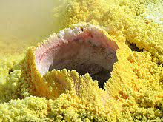
Vznik síry
Usazováním plynů v okolí sopek
Vylučováním z chladných roztoků
Činností bakterií

Slide 20
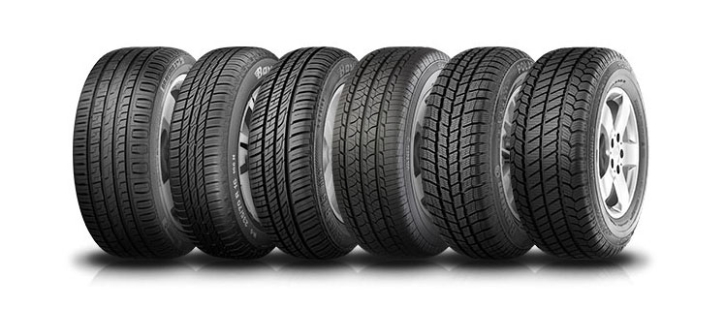
Využití síry
Sirné knoty – hubení škůdců, síření vinařských sudů, dezinfekce úlů
Výroba kys. sírové
Výroba pryže, kosmetiky

